Slide 1

Indicadores de Reservas – Bem Vindo
Informações Estratégicas
Período:
De
/ /
à
/ /
Gerar

Slide 2
Indicadores de Reservas – Bem Vindo
Informações Estratégicas
Período:
De
08 /10 / 2016
à
/ /
October, 2016
Su
Mo
Tu
We
Th
Fr
Sa
Gerar
26
27
28
29
30
1
2
3
4
5
6
7
8
9
10
11
12
13
14
15
16
17
18
19
20
21
22
23
24
25
26
27
28
29
30
31
1
2
3
4
5
6

Slide 3
Indicadores de Reservas – Bem Vindo
Informações Estratégicas
Período:
De
08 /10 / 2016
à
/ /
Gerar

Slide 4
Indicadores de Reservas – Bem vindo
Informações Estratégicas
Período:
De
08 /10 / 2016
à
12 / 10 / 2016
October, 2016
Gerar
Su
Mo
Tu
We
Th
Fr
Sa
26
27
28
29
30
1
2
3
4
5
6
7
8
9
10
11
12
13
14
15
16
17
18
19
20
21
22
23
24
25
26
27
28
29
30
31
1
2
3
4
5
6

Slide 5
Indicadores de Reservas – Bem Vindo
Informações Estratégicas
Período:
De
08 /10 / 2016
à
12 / 10 / 2016
Gerar

Slide 6

Indicadores de Reservas
Período
De
/ /
à
/ /
Atualizar
Buscar
Reservas
Período:
Nº total de Reservas:
Reservas por tipo de apartamento
TIPO01
15%
TIPO02
60%
25%
TIPO03

Slide 7
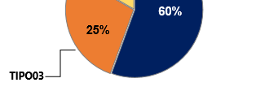
Reservas - Relatórios
Período
De
/ /
à
/ /
Pesquisar
Buscar
60%
Dias com maiores nº de reservas realizadas
12/12/2015
10/11/2015
12/11/2015
12/09/2015

Slide 8
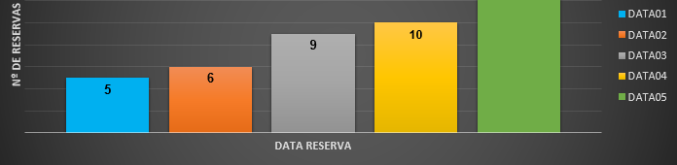
Indicadores de Reservas
Período
De
/ /
à
/ /
Pesquisar
Buscar
60%
Lista com detalhes das reservas agrupados por tipo de apartamento
Código | Cliente | Data Inicial | Data Final | Qtd. Diárias | Nº Hóspedes | R$ | Tipo de Apt.
 |  |  |  |  |  |  | TIPO01
 |  |  |  |  |  |  | TIPO02
Total de Diárias: 0
Total de Hóspedes: 0

